Slide 1
2022 한국원자력학회 춘계학술발표회
SMR 개발에 따른 원자력통제 규제현안
Nuclear Control Regulatory Issues for SMR Developments
2022.5.19
한 국 원 자 력 통 제 기 술 원
조 성 연

Slide 2
목 차
Ⅰ
배경
Ⅱ
SMR 특성/개발 현황
Ⅲ
SMR 규제 해외 동향
Ⅳ
원자력통제 규제 현안
Ⅴ
맺음말

Slide 3
Ⅰ. 배 경
지구 온난화 대응, 국가 간 에너지 자원 확보 경쟁 격화 등에 따른 지속가능 청정에너지 대안 모색
순환에너지(태양광, 풍력)의 한계 및 문제점 (간헐성, 저품질)
간과되었던 원자력의 장점이 재조명 (no CO_{2,} 전력 품질 우수, 공급안전성, 에너지 안보 등)
중대사고 우려, 유연성 부족 등 기존 경수로 원전의 한계 요인을 극복하기 위한 대안으로 소형 모듈형 원자로(SMR)이 부각
주요 원전 선진국에서 경수로, 고온가스로, 고속로, 용융염 원자로 등 80여개 이상의 노형이 개발 중
모듈 단위 증설, 주제어실 공유, 해상/지중식 등 혁신적인 기술/개념의 도입
중대사고를 원천적으로 배제할 수 있는 피동 안전설계
SMR 주요 특성
안전성
유연성
기술혁신성

Slide 4
Ⅰ. 배 경
SMR이 지향하는 혁신적인 기술 도입은 기존 대형 경수로 기반의 규제 체제 적용에 어려움을 야기
How to regulate?
option ① 기존 경수로 기반 규제체제 적용
option ② SMR 인증, 운영 등에 필요한 새로운 규제 방안 준비 ☑
규제 접근 전략
SMR 설계, 건설, 운영 상의 특성 고려
혁신적 기술 도입을 수용할 수 있는 새로운 규제 접근법 필요
기술 개발과 규제 준비를 병행하여 시행착오 방지
(과거) 시설 구조물 완공 후 안전조치 접근법 개발, 시설 검사
(향후) SSBD(Safeguards/Security by Design) 적용

Slide 5
Ⅱ. SMR 특성 / 개발 현황
SMR 개발 현황 (IAEA SMR Book 2020)
노형 | 미국 | 러시아 | 중국 | 한국 | 기타 | 계
경수로 | 5 | 12 | 5 | 1 | 8 | 31
고온가스로 | 2 | 3 | 2 | 0 | 7 | 14
고속로 | 3 | 1 | 0 | 1 | 6 | 11
용융염냉각로 | 4 | 0 | 1 | 0 | 5 | 10
마이크로원자로 | 3 | 0 | 0 | 0 | 3 | 6
합계 | 17 | 16 | 8 | 2 | 29 | 72

Slide 6
Ⅱ. SMR 특성 / 개발 현황
SMR 특성 (IAEA SMR 규제자 포럼)
■ 시설 규모 축소 기존 원전 대비 축소된 부지 면적 노심 출력 규모 축소 (붕괴열 감소, 방사성핵종 재고량 감소, 피동형 안전성)
■ 기술혁신성 피동형 냉각 메커니즘 일체형 설계 개념 새로운 핵분열생성물 방출 차단 방법 새로운 연료 설계 개념 (세라믹, 용융염 등)
■ 모듈형 설계 집적, 단순화 설계 (중대사고 원천적 배제, 구조물/계통/부품 수량감소, but 고려해야 할 새로운 이벤트) 설비 제작 현장에서 조립 및 시험 수행 다중 모듈 설비 (주제어실, 구조물/계통/부품 공유, but 모듈 의존성/독립성, 위험조건에서 다수 모듈 고장)
■ 건설 / 설치 / 수송 (모듈 단위) 육상 외 지역 까지 확대 (해상, 지하, 수중, 이동식; 오지에 설치 가능) 모듈 수송 / 건설 (선행 모듈 건설/운전 중; 연료 재장전을 위한 모듈 수송)

Slide 7
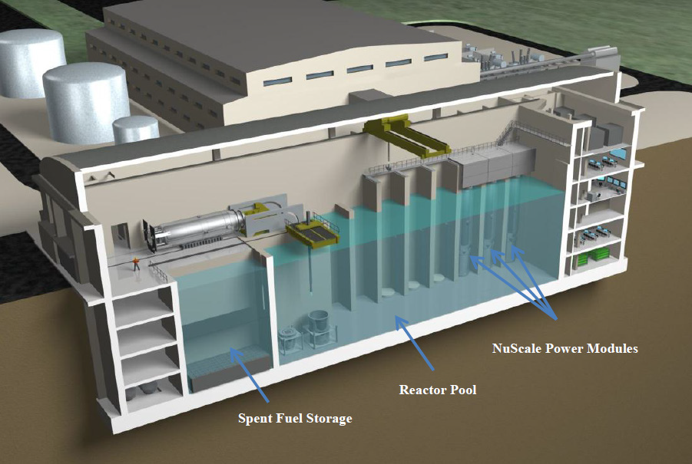
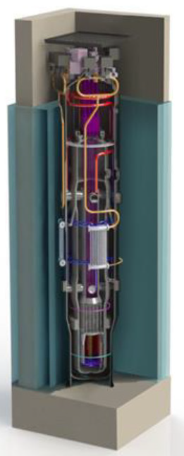
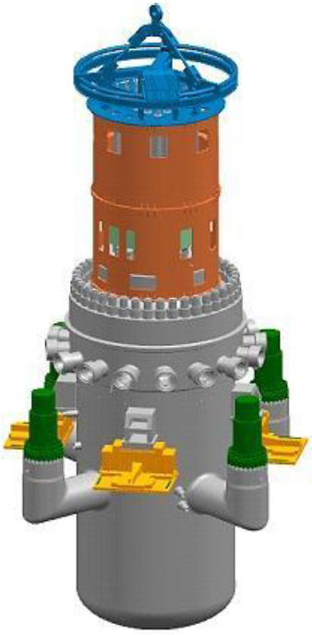
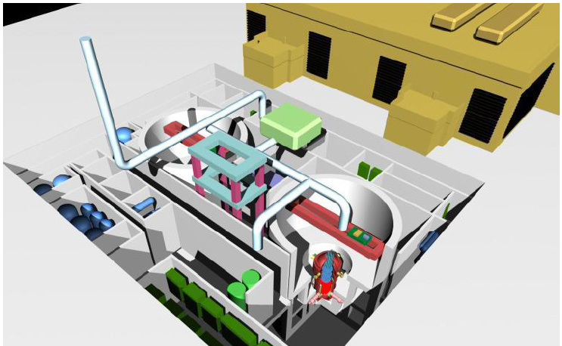
Ⅱ. SMR 특성 / 개발 현황
NuScale (미국)
12기 모듈, 50MWe
전력공급, 수소생산, 담수화 다목적 활용
DC 진행 중, 2026년 상업운전 목표
미 DOE 설계 인증 및 인허가 지원프로그램
ACP100 (중국)
CNNC 주도로 개발
125MWe, 부지 당 8개 원자로
전력/열에너지 공급, 담수화 다목적 활용
2021년 실증로 건설 착공

Slide 8
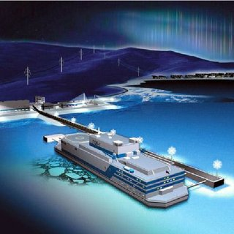
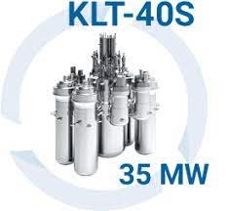
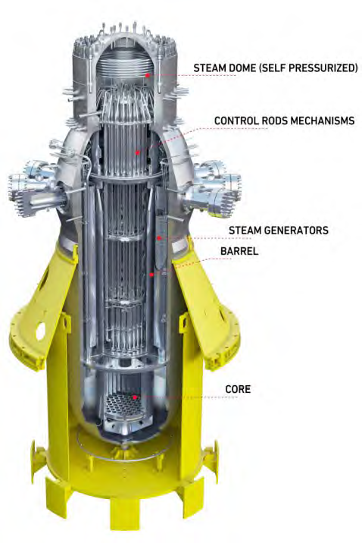
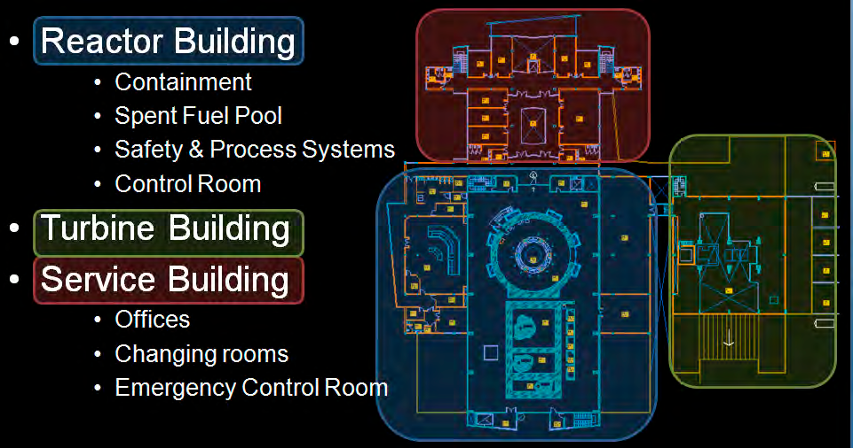
Ⅱ. SMR 특성 / 개발 현황
KLT-40s (러시아)
35MWe 가압경수로형
전력/에너지 공급, 담수화 및 석유시추 동력원
쇄빙성 추진 원자로 개량형
Akademik Lomonosov 2기 (부유식) 2020년 5월 상업운전 시작
CAREM (아르헨티나)
CNEA 주도로 1990년대 초반부터 개발
자연순환형 27MWe
오지 전력 공급, 담수화
2013년 착공, 2023년 최초 임계 목표

Slide 9
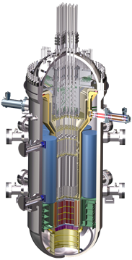
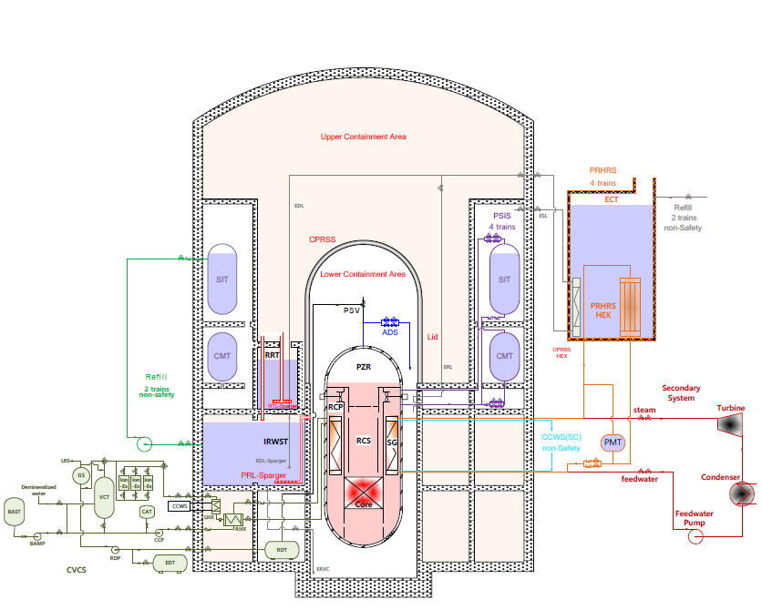
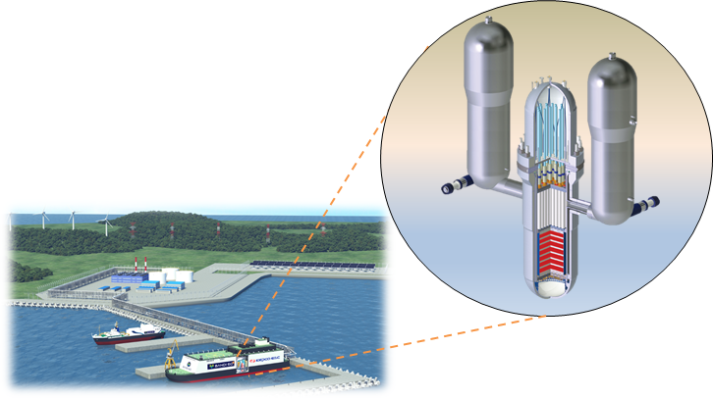
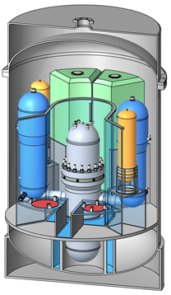
Ⅱ. SMR 특성 / 개발 현황
SMART (KAERI)
100MWe 일체형 가압경수로형
전력/에너지 공급, 담수화
1997년 개발 착수, 2012년 표준설계인가 취득
BANDI60 (KEPCO-E&C)
60MWe 해양 부유식
분산전원, 지역난방, 해수담수화, 원자력-재생 에너지 하이브리드
2016년 부터 개발 착수

Slide 10
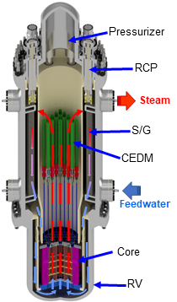
Ⅱ. SMR 특성 / 개발 현황
i-SMR
KAERI가 기존 SMART 개발 과정에서 획득한 경험 및 지식을 바탕으로 한 ‘혁신형’ SMR 모델
2030년 해외시장 진출을 목표로 개발이 진행 중
SMART와 대비하여 경쟁력을 높이기 위한 전략으로 안정성, 경제성, 유연성을 기본 요건으로 채택
2021년부터 개념 설계에 착수하였으며, 2028년 설계인가 취득을 목표
모듈 당 170MWe 출력으로 한 부지 내에 4~8개의 모듈 설치
무붕산 운전, 10⁻⁹/yr 이하의 노심손상 빈도, 설계 수명 80년, 모듈 단위 제작/설치 등 발전소 건설 및 운영에 있어서 혁신적인 요소를 도입

Slide 11
Ⅲ. SMR 규제 해외 동향
미국, 캐나다 등 주요 원자력 선진국은 SMR의 조기 개발이 미래 원자력 시장 선점을 위한 관건임을 인식하고, 정부 차원의 지원 방안을 총동원
미 에너지성(DOE), SMR 개발 가속화 목적 2012년부터 민간/공공 파트너십 개념의 LST (Licensing Technical Support) 프로그램을 착수 (6년간 총 4.5억 불 지원)
미 국무성(DOS), 주요 협력국의 SMR 역량강화 지원 목적으로 2021년 FIRST (Foundational Infrastructure for Responsible Use of SMR Technology) 프로그램을 착수 (초기 투자로 약 5.3백만 불을 배정)
미 원자력안전위원회(NRC), 정책적으로 규제현안 사전 식별, 인허가 지침 제공 목적으로 개발자에게 인허가 사전신청 검토 요청을 장려, 노형 별 특성을 고려한 검토표준안을 제공 (NuScale, DSRS)
캐나다, SMR 추진을 위해 주정부, 지방정부, 전력회사 참여하는 로드맵 조정위원회 (Canadian SMR Roadmap Steering Committee) 구성
4대전략 목표 ① 실증 및 건설, ② 정책, 법제화 및 규제, ③ 이해당사자 간 적극적 참여와 사회적 수용성 ④ 국제협력 및 시장 창출
캐나다 CNSC, SMR 개발자가 인허가 신청 전에 SMR 설계 적합성 여부를 CNSC에 의뢰하여 사전 검토 및 평가를 받는 VDR (Vendor Design Review) 서비스를 제공 (현재 10개의 SMR 모델에 대해 VDR이 진행 중)

Slide 12
Ⅲ. SMR 규제 해외 동향
IAEA에서도 각 국 규제기관 대표가 참여하는 SMR Regulator’s Forum을 통해 SMR 공통 규제현안 및 SMR 특성을 고려한 규제기준 개발을 논의
1단계 (2015~2017), 2단계 (2018~2020) 활동을 통해 ①차등접근 (Graded Approach), ②심층방어(Defence in Depth), ③비상계획구역(Emergency Planning Zone) 등 주요 공통 규제현안을 도출
현재 3단계가 진행 중이며 SMR 인허가, 설계 및 안전/안보 분석, 제작, 가동 및 운영 관련 규제 현안을 식별하고 공통 해결방안 도출을 위한 논의를 수행
우리나라, 미국, 캐나다, 영국, 프랑스, 핀란드, 러시아, 사우디, 남아공, 중국 10개국이 참여

Slide 13
Ⅲ. SMR 규제 해외 동향
SMR의 혁신성은 개발자 – 규제자 간 잠재적인 규제 갈등 요인으로 작용할 우려가 있으나, 적극적인 협력을 통해 해결책 모색
개발자 입장 – 획기적으로 증진된 안전성을 고려, 기존의 보수적인 규제기준 완화 및 경우에 따라 면제 필요
규제자 입장 – 현행 규제 체제는 수십 년 간의 경험이 축적된 검증된 모델, SMR도 원자력인 만큼 심층 방어 등 기존 안전 원칙 준수 요구
IAEA SMR 규제자 포럼의 논의 내용과 미국/캐나다의 사례를 볼 때 기술 혁신성을 추구하는 SMR의 경우, 경수로 기반의 경직된 규제체제를 적용하는 것에서 탈피, 규제체계 또한 유연성의 발휘가 필요함을 시사

Slide 14
Ⅳ. 원자력 통제 규제 현안
차등 접근법 (Graded Approach)
(개념) 시설의 특성을 고려, 규제활동/규제인력의 규모를 위험수준에 상응하는 방식으로 차등화하여 시행하는 방안
미국에서는 위험정보를 활용한 차등접근법을 기 적용 중이며, 우리나라에서도 위험정보를 고려한 규제방안을 실시 중
주어진 위험정보의 정확성, 신뢰성 여부에 따라 차등접근법의 실효성이 좌우
SMR의 단순화된 시스템, 피동형 냉각계통에 대한 충분한 정보 부족 → How to prove, how to verify?
(원칙) SMR에 대해서도 기 확립된 (경수로 기반) 규제체제로 부터 출발

Slide 15
Ⅳ. 원자력 통제 규제 현안
심층 방어 (Defense-in-Depth)
(개념) 원자력 발전소의 사고 발생 시 대중 및 환경을 보호하기 위한 다중화된 방어수단
원전 고유의 구조적 특성을 반영하여 낮은 단계의 방어수단 실패를 그 다음 단계의 방어수단에서 차단할 수 있도록 설계에 반영
심층방어 목적 (IAEA INSAG-10)
잠재적인 인적 오류 및 기기 실패 보상
발전소 및 방벽 자체에 대한 피해를 방지하여 방벽 효과성 유지
방벽들이 충분히 효과적이지 못한 사고시에도 대중과 환경을 보호

Slide 16
Ⅳ. 원자력 통제 규제 현안
IAEA INSAG-10 Defense in Depth in Nuclear Safety, 1996
레벨 | 목적 | 수단
1 | 비정상운전 및 고장 방지 | 보수적 설계 고품질 건설 및 운전
2 | 비정상운전 통제 및 고장 감지 | 제어, 보호 계통 기타 감시 장비
3 | 설계기준 내 사고 통제 | 공학적 안전설비, 사고발생시 대응 절차
4 | 중대사고 완화, 사고 진행 차단 | 보완 대책 사고 관리
5 | 방사성물질 누출에 따른 방사선적 피해 완화 | 소외 비상대응
SMR의 다양한 옵션 및 일부 설계 개념 (일체형 설계, 격납용기 ×)은 심층방어의 원칙 적용 자체에 의문점 야기
(원칙) IAEA SMR 규제자 포럼 입장: 심층방어 준수
원자력 안전을 담보하기 위한 기본적인 원칙
SMR에 대해서도 유효, 설계 및 안전 검증에 동일하게 적용

Slide 17
Ⅳ. 원자력 통제 규제 현안
비상계획구역 (EPZ: Emergency Planning Zone)
(개념) 원전 방사능 외부 누출 시를 대비, 주민 보호를 위해 사전에 설정한 구역
시설범주 |  | 예방적보호 조치구역 | 긴급보호조치 계획구역
Ⅰ | >= ~ 1000MWth | 3 ~ 5㎞ | 5 ~ 30㎞
 | 100MWth ~ 1000MWth | 0.5 ~ 3㎞ | 5 ~ 30㎞
Ⅱ | 10MWth ~ 100MWth | 없음 | 0.5 ~ 5㎞
 | 2MWth ~ 10MWth | 없음 | 0.5㎞
 | 부지경계 500m 이내에 핵임계 질량이 존재하는 경우 | 없음 | 0.5 ~ 1㎞
Ⅲ | < ~ 2MWth | 없음 | 없음
IAEA TECDOC-953 Method for the Development of Emergency Response Preparedness for Nuclear or Radiological Accidents

Slide 18
Ⅳ. 원자력 통제 규제 현안
구 분 |  | 범 위
 |  | 예방적보호조치구역 | 긴급보호조치계획구역
발전용 원자로 및 관계시설 |  | 반경 3킬로미터 이상 5킬로미터 이하 | 반경 20킬로미터 이상 30킬로미터 이하
연구용 원자로 및 관계시설 | 열출력 2메가와트 이상 10메가와트 미만 | 없음 | 반경 약 0.5킬로미터
 | 열출력 10메가와트 이상 50메가와트 미만 | 없음 | 반경 약 1.5킬로미터
 | 열출력 50메가와트 이상 100메가와트 미만 | 없음 | 반경 약 5킬로미터
사용후핵연료 저장ㆍ처분ㆍ처리시설 | 시험 및 연구목적이 아닌 처리시설 | 개별 시설별로 평가하여 결정 | 반경 약 5킬로미터
 | 저장ㆍ처분시설 | 없음 | 반경 약 1.5킬로미터
 | 시험 및 연구목적의 처리시설 | 없음 | 부지 경계
그 밖의 원자력시설 |  | 없음 | 부지 경계
원자력안전법 20조의2 방사선비상계획구역 기초지역

Slide 19
Ⅳ. 원자력 통제 규제 현안
SMR 부지는 육상, 수중, 이동 부유식 등 다양한 옵션이 가능하며 인구밀도가 희박한 오지 여건에도 적합하도록 설계
(개발자) 노심 방사선원 절대량이 축소, 중대사고 발생을 원천적으로 배제한 설계 개념 → EPZ 축소 가능 주장
EPZ 설정에는 원자로 출력, 인구 밀집도, 기후조건, 사회적 수용성 등 다양한 변수 고려 필요
(원칙) SMR의 설계 스펙트럼, 혁신 기술의 다양성, 노형 별 다른 특성 보유 → EPZ 결정은 기존 IAEA에서 제시하고 있는 방법론 적용
규제 방안 마련
제도적 대안
혁신 기술 도입
규제 원칙 준수
기술적 대안

Slide 20
Ⅳ. 원자력 통제 규제 현안
경수로 대비 추가가 필요한 SMR 규제 개입 단계
제조시설 내 주요 모듈 제작, 조립
제조시설 내 주요 모듈/부품 시험 및 시운전
제조시설 내 핵연료 장전
제조시설에서 SMR 부지로 모듈 이송, 통합 시험 및 시운전
모듈 단위 소외 이송 후 해체
IAEA SSG-12
건설~해체
SMR 예상 인허가 생애주기
건설~해체
③ 건설
소내 건설 / 조립
제조시설 내 제작
핵연료 장전
④ 시운전
소내 시운전
소외시운전
이송
소내시운전
⑥ 해체
소내 해체
소외 이송
소내 해체

Slide 21
Ⅳ. 원자력 통제 규제 현안
안전조치
검토 대상 | 검토 내용
○ 구조물 설계 | ▷ 물질수지구역 영역 ▷ 핵물질 이동 및 전용가능 경로 ▷ 사용후핵연료 저장 ▷ 감시 장비 종류 및 위치 (방사선 계측기, 감시 카메라) ▷ 봉인설치 위치
○ 운전 주기 | ▷ 핵물질 계량관리 정기검사, 중간검사빈도 ▷ 사찰 장비 / 보조수단
○ 핵물질 형상 및 농축도 | ▷ 비파괴 검사 장비
○ 모듈 제조시설에서 핵연료 장전 | ▷ 제조시설 물질수지구역 및 안전조치 대상 시설 지정 여부

Slide 22
Ⅳ. 원자력 통제 규제 현안
물리적방호
검토 대상 | 검토 내용
○ 구조물 설계 | ▷ 핵심구역 및 설계기준 위협 설정 ▷ 물리적 방벽 강도 (항공기 충돌 등)
○ 원자로 설치 위치 | ▷ 지하, 수중, 해상 등 원자로설치 위치에 따른 물리적방호 방안
○ 부지 내 인력 감축 | ▷ 보안, 대응 인력 감축에 따른 사보타주 대응
○ 노심 방사선 재고량 | ▷ 방사선원 재고량 감소에 따른 방사선적 영향 (차등접근법 적용 검토)

Slide 23
Ⅳ. 원자력 통제 규제 현안
사이버 보안
검토 대상 | 검토 내용
○ 모듈 간 자원공유 | ▷ 주제어실 및 SSC 공유에 따른 사이버 보안 위험성 평가
○ 일체형 설계 | ▷ 모듈 내부 압력/온도/유량 계측기 보정 방안
○ 공간 최적화 설계 | ▷ I&C 장비 수량 및 복잡성 증대 영향 평가 ▷ 계측장비 유지 보수 방안

Slide 24
Ⅴ. 맺음말
SMR 개발에 따른 기존 규제 체계에 대한 변화 요구
미, 카 등 주요국 규제기관의 SMR 개발 촉진을 위한 선제적 대응
IAEA를 중심으로 한 SMR 규제 현안 논의 채널 확대
개발자-규제자 간 협력 및 설계정보 공유 확대 노력 필요
SMR 개발 촉진을 위한 원자력통제 규제 역량 제고
SMR 공통 규제 현안은 원자력통제 규제와 직접적인 연관성
불필요한 시행착오 방지를 위한 설계단계 원자력통제 규제요건 반영
제도적 대안과 동시에 기술적 대안을 모색할 수 있는 R&D 역량 확보
SMR 수출 경쟁력 제고를 위한 규제 측면의 역할 확대
최종 수요자의 요구 사항과 규제 환경에 적합한 규제 서비스를 동시에 제공하는 방안이 필요 (과거 APR1400 수출 사례)
획득된 규제 경험/지식을 국내외 SMR 사업 발굴/지원에 활용

Slide 25
email: jerry@kinac.re.kr
감사합니다.
Q & A

